Slide 1
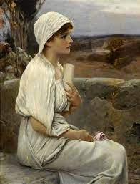
Hypathie

Slide 2
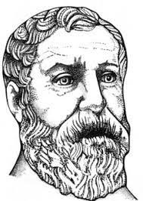
Nom père hypathie: Théon d'Alexandrie

Slide 3
Fonction: néo-platonicienne

Slide 4
Période de temp: 355 et 370 av.j

Slide 5
Localiter: grèce

Slide 6
Elle enseille, elle vulgarise, est une philosophe néoplatonicienne, astronome et mathématicienne

Slide 7
Elle est considéré comme une femme de lettre de science et une grande philosophe

Slide 8
Faite entrer lacuser vérifier lacuser enforcer lacuser même éforcer lacuser sachez faite
5 phrases:

